Slide 1
Kruisweg
Moeder Teresakerk
Foto’s en Tekst:
G.J. van Hoogmoed
Presentatie:
A.Borgers

Slide 2
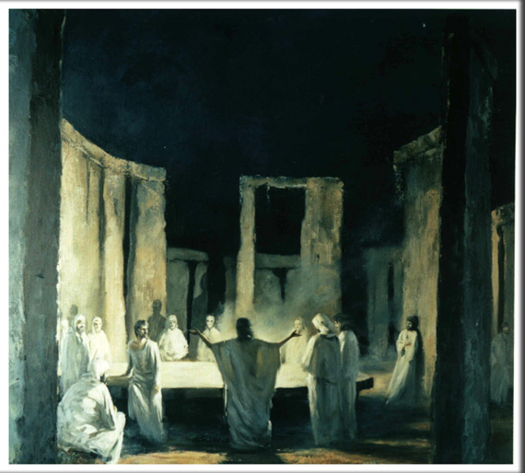
Het laatste avondmaal.
Jezus en zijn leerlingen staan rond de tafel voor het eten van het paasmaal, dat één keer per jaar - ter herdenking van de uittocht uit Egypte- in elk joods gezin gehouden wordt. Jezus zelf, staat met de rug naar ons toe. Hij lijkt te zeggen: "Doe wat met mijn verhaal, met mijn woorden, met mijn leven. Doe dat nu, want mijn leven loopt ten einde, maar zal ook de start zijn van een nieuw begin. Zoals ook het feest van Pasen-Pascha het feest van de ‘Voorbijgang' is."
Het geheel ademt een sfeer van troosteloosheid, angst en eenzaamheid, maar de schaduwfiguren verwijzen naar de toekomst...... het vervolg. Zij moeten er mee verder en Jezus is bij hen aanwezig en voelt zich verbonden met hen. Jezus gaat een moeilijke opdracht tegemoet. Hij staat in een doorschijnend gewaad met de rug naar het licht, hij geeft zich prijs en laat ons delen van dat licht. Gaan we ook nu samen de weg van Leven?

Slide 3
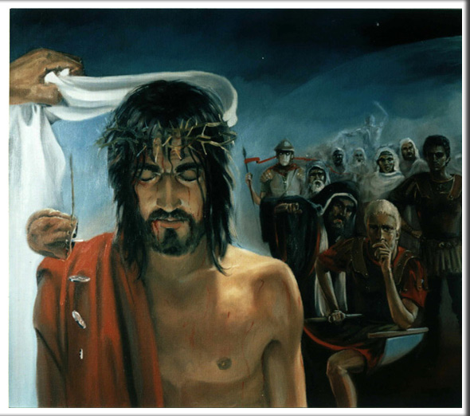
Jezus wordt ter dood veroordeeld.
Het volk is aanwezig met vertwijfelde en angstige gezichten. De krijgsmacht is aanwezig dankzij de buidel met geld; opgebracht door het verraad. Pilatus, een machtig man, is nergens meer. Het loopt hem uit de hand. Jezus staat daar, wachtend op wat komen gaat. Hijzelf en zijn bevrijdende boodschap, zijn eerlijkheid en diep-menselijkheid worden op de proef gesteld. Het laatste kleed wordt hem ontnomen en zijn aanklagers willen hem zijn gezicht ontnemen door hem op zijn gezicht te laten vallen. Voelt Jezus zich nog enigszins beschermd tegen het zwijgende volk, dat de machthebbers laat beslissen? Waarom geen protest? Is dat onmacht, angst of gemakzucht?
1e statie

Slide 4
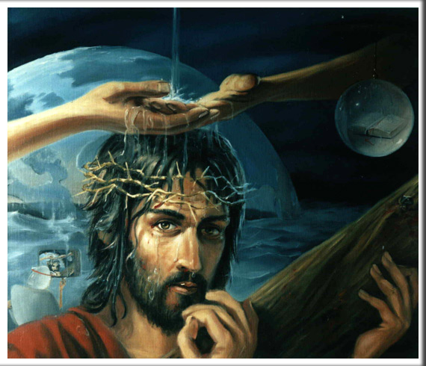
Jezus neemt het kruis op zijn schouders.
Zoals de aardbol voor ons een leefwereld en werkterrein is, zo is dat ook voor Jezus. Jezus krijgt het hier zwaar te verduren door het kruis dat op zijn schouders werd gelegd. Zijn ogen gevuld met tranen, maar zijn gestalte is krachtig. Is hij zich bewust van datgene dat was voorspeld ? Hij geeft zijn leven als ‘water' voor het leven van de mensheid. Hij steekt zijn handen uit voor ons, zeker voor hen, de zwakste, onder ons. Wij, wat doen wij? Dit lijden kan toch niet voor niets zijn? Wij werken toch aan vrede en gerechtigheid? Houden ook wij elkaar de handen vast? Weten het levenswater te vangen?
2e statie

Slide 5
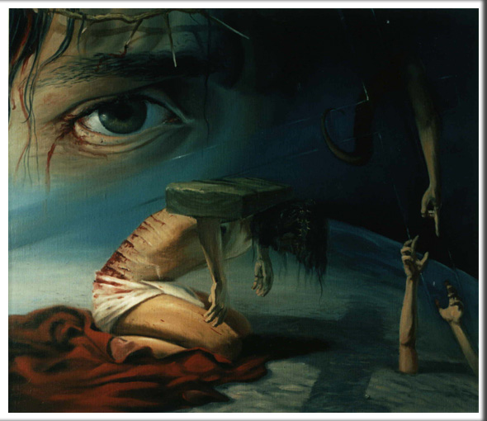
Jezus valt voor de eerste maal onder het kruis
Het valt Jezus zwaar. De angst is zichtbaar, haast voelbaar. Bedreiging en wanhoop lijken Jezus te overvallen. Zijn rug draagt de sporen van de geselingen en de martelingen. Hij voelt zich door boze ogen beloerd en bedreigd als door een slang. De slang als symbool voor ziekte, lijden, bedreiging, verlokking. Velen met hem worden bedreigd en zullen bedreigd worden, ook na hem. Vechten wij tegen het kwaad, ook als het een ander treft?
3e statie

Slide 6
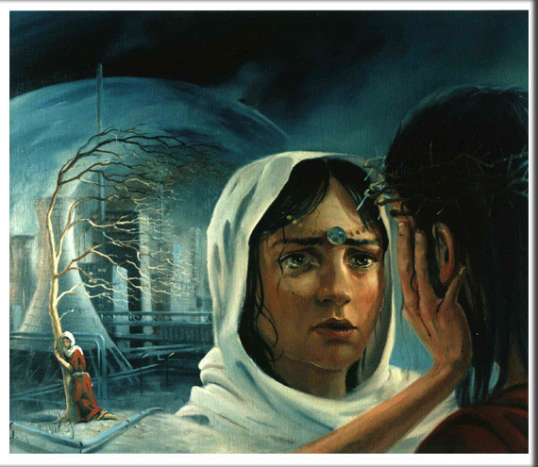
Jezus ontmoet zijn bedroefde moeder
Jezus ontmoet zijn geliefde vrouwen. Een ervan is zijn moeder. Ze is onmachtig, raakt liefdevol zijn gezicht aan en denkt: "Waarom moet dit gebeuren, in Godsnaam? Zo jong en nog zo van betekenis in deze wereld." Een andere geliefde vrouw houdt zich in wanhoop met alle krachten vast aan een boom. Vele levens en natuurkrachten zijn aanwezig. Kan een mens zoveel krachten weerstaan? De vrouwen en Jezus blijven overeind; zij weten van levenskracht. Levenskracht die liefde hoop, oprechtheid, Godsgeloof en vertrouwen inhoudt. Vrouwen geven nabijheid, zijn stil kijkend, aanwezig. Met een onvermoede kracht. Kunnen wij zó nabij zijn, daar waar zoveel verdriet pijn en onmacht is?
4e statie

Slide 7
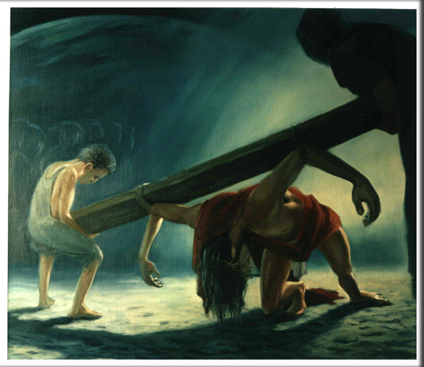
Jezus krijgt hulp van Simon van Cyrene
Wat is het moeilijk om het lijden van een ander te helpen dragen. Je loopt het risico ‘partij' te worden, of je komt in een ander ‘Licht' te staan. Toch is het al heel wat, als je het lijden van die ander onder ogen wilt zien. Simon voelt zich klein in dit grote lijden en het weinige, dat hij kan doen. Helpen, toeschieten is een kwetsbaar gebeuren maar kan ook voldoening en licht brengen. Zouden wij door onze hulp de lijdende het "licht' ( Gods licht) in de morgen brengen?
5e statie

Slide 8
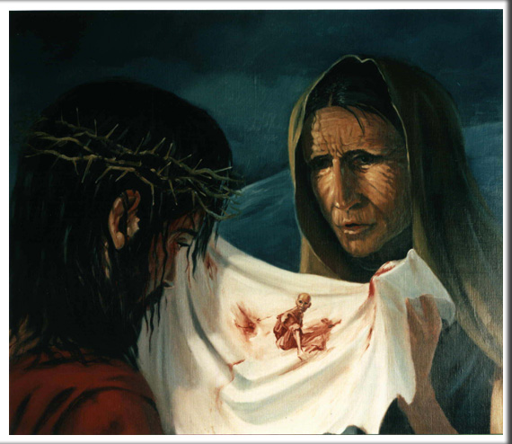
Veronica droogt het gelaat van Jezus
Juist nu er niemand bij Jezus is, is zij er: met een meegebrachte doek droogt zij bloed, zweet en tranen van Jezus' gezicht. Het doek wordt een spiegel die ze ons voor houdt. Wil het ons zeggen: "na mij komen er vele die opstaan en ervoor gaan." Ook Veronica is een getekende vrouw, die weet heeft van lijden. Daardoor ook weet heeft van troosten en nabij kunnen zijn in dat lijden. Zoals ook na haar Gandhi, moeder Teresa. Volhouden en uithouden, luisteren en troosten is dat een levenshouding?
6e statie

Slide 9
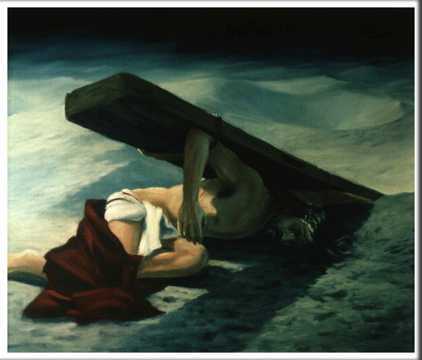
Jezus valt voor de tweede keer onder het kruis
Andermaal maakt Jezus een diepe val onder het kruis. Niemand ‘kruist' zijn weg, op dit moment. Hij lijdt ook op dit moment en misschien wel vooral aan zijn eenzaamheid. Is dat niet het ergste lijden? Alleen te moeten sterven? Hij is een deel van de wereld geworden. De wereld valt hem zwaar, maar hij gaat hem niet uit de weg. Zo'n diepe val, inzinking, één en al duisternis. Kan dat toch nieuw licht teweeg brengen?
7e statie

Slide 10
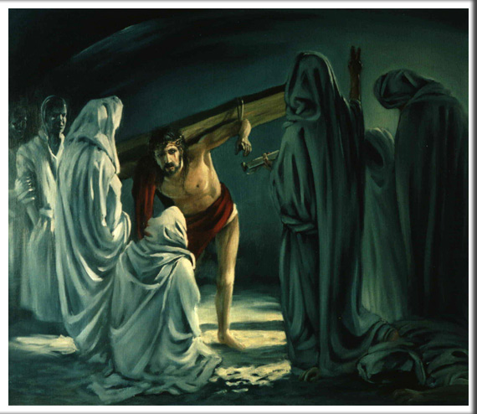
Jezus troost de wenende vrouwen
Hij luistert....en....hij troost, bemoedigt en zegt: "Weent niet over mij...., maar over jezelf en over je kinderen" Het zijn de vrouwen die hem gevolgd zijn op zijn weg. De vele vrouwen waar hij bij de bron en op de Sabbat voor opkwam. Zij zijn het die hem nu steun willen geven op zijn laatste tocht. Er is een vrouw die hem zegent en bemoedigt. Het zijn de ‘dwaze' moeders van toen. Standvastige, gelovige en rechtvaardige vrouwen. Tot het laatste toe hopend op een wereld van vrede. Duidt het licht op de achtergrond op een hoopvolle toekomst
8e statie

Slide 11
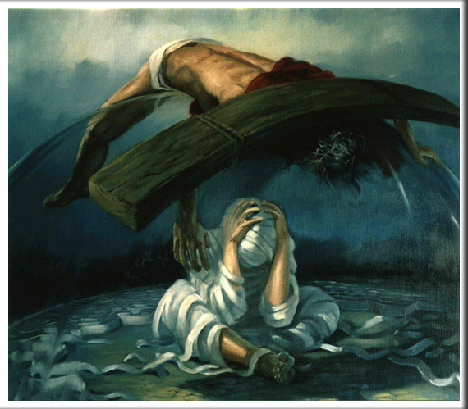
Jezus valt voor de derde keer onder het kruis
Hij valt voor de derde keer keihard onder het kruis. De dood is voelbaar. Het leven ebt weg. Jezus lijkt los van de ‘wereld'. Wordt de zin van dit alles zichtbaar? Dit leven, dat dient te sterven om vertrapten, verdoofden, gevangenen te bevrijden? Hij doet er alles aan om de ‘ingewikkelde' en in zichzelf gekeerde mens, die geen levenskansen krijgt, te bevrijden. Desnoods in een derde poging. Je losmaken van deze wereld ..... wat is dat moeilijk. Wanneer we kunnen loslaten, zullen we ons dan, op een andere manier, meer verbonden weten?
9 statie

Slide 12
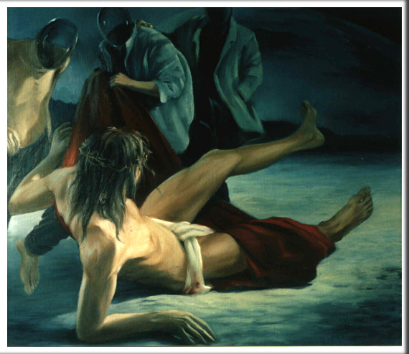
Jezus wordt van zijn kleren beroofd
Jezus wil zijn kleren niet zomaar afgeven aan die ‘lege' mensen. Naamloze mensen ontnemen je laatste bedekking. Dit alles onder toezicht van de gehele wereld. Eén lijkt er te zeggen: "Laat die mens toch liggen! Maak je handen niet vuil." Zijn het de angsthazen, die hun handen niet willen branden? Zijn het de gezichtslozen, de meelopers, die niet na willen denken? Juist bij deze man Jezus die zich heeft ‘bloot' gegeven, liet zien waar hij voor stond en voor wie hij op kwam, de zwakste onder de mensen, de minste.
10e statie

Slide 13
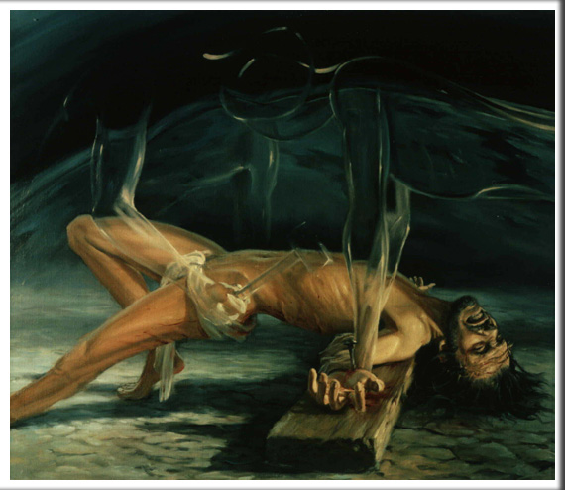
Jezus wordt aan het kruis genageld
Jezus lijdt.... schreeuwt het uit van pijn. Het verdriet is groot om datgene wat gebeurt. "Hoe is het in Godsnaam mogelijk". Anonieme mensen, lege mensen, slaan hem aan het kruis; voeren de bevelen uit. Ze kunnen zich achter elkaar verschuilen. Zo kan medeplichtigheid niet aan het licht worden gebracht. Het zijn er velen, iedereen en daardoor..... niemand. Hij, Jezus is daardoor alleen, herkenbaar en kwetsbaar, en roept: ‘Vader zij weten niet wat zij doen'
11e statie

Slide 14
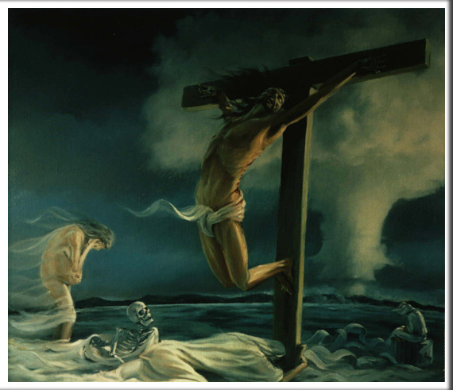
Jezus sterft aan het kruis
Jezus sterft, overgave aan de dood, aan nieuw LEVEN. Door zijn dood werd zijn leven aan ons geopenbaard. Sterven; als de verwachtingstijd van de dood, als een zwangere vrouw die hoopt nieuw leven door te geven. De kracht van leven, sterven en geboren worden, is een kracht in het diepste van de mens aanwezig, als een spuwende vulkaan. Laten we een moment stil zijn bij leven en sterven..... door deze dood
12e statie

Slide 15
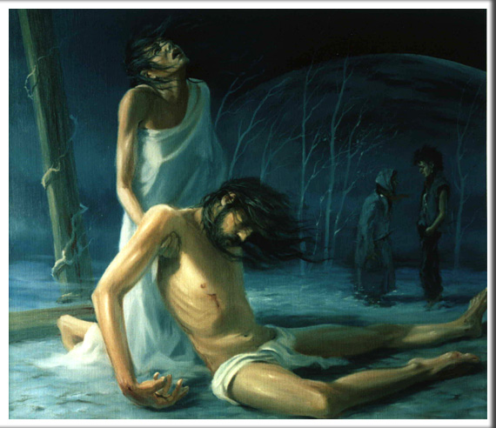
Het lichaam van Jezus wordt van het kruis genomen
Een vrouw neemt het lichaam van Jezus van het kruis. ‘Het is volbracht' voor de gehele mensheid. Ontreddering bij allen. Er wordt gesproken van dit gebeuren, men vertelt en is verbijsterd. "Weet je dan niet wat er is gebeurd?" Zal dit lijden en sterven van Jezus bevrijding en redding brengen, zoals de slang rondom de boom ons leidt naar de staf van Mozes die het volk redding bracht? Is er nieuw leven na de dood? Zoals na een winter de dode takken uitlopen?
13e statie

Slide 16
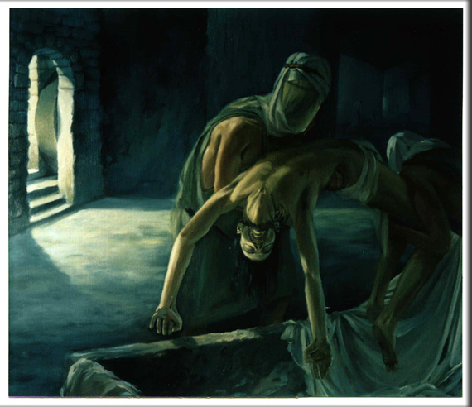
Jezus wordt in het graf gelegd
Vrouwen leggen hem liefdevol in het graf, met eigen handen. Het is ‘zijn lichaam, gebroken voor ons'. Het zijn als het ware de nabestaanden die meegestorven zijn. Door het waken bij de dode, het begraven van de dode, kan de dode in ons tot leven komen. Een steen is er geplaatst en wacht om weggerold te worden.
14e statie

Slide 17
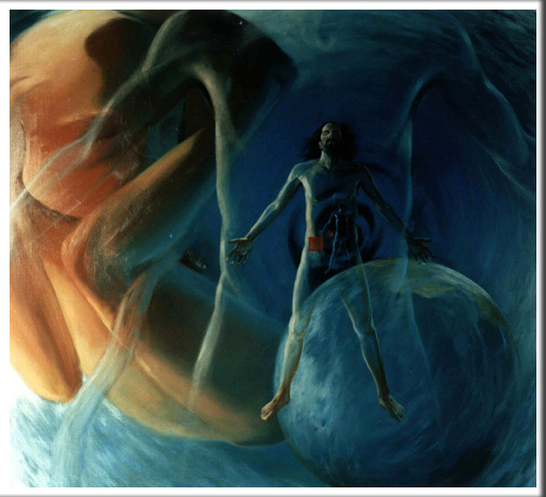
Jezus verrijst uit de dood
Jezus: Tot leven gekomen. Dit leven reikt boven ons uit. Gaat ons te boven!.
Jezus Verrijzenis uit de dood maakt aan ons bekend: Vuur dat ons warm maakt en aanspoort Licht dat ons aanspoort in de morgen Leven dat ons doet leven Kwetsbaarheid die kracht kan zijn Geboorte die ons leven ontvouwt Zichtbaar wordt hier wat echt leven is
Bij de verrijzenis lijkt het te zijn zoals bij een geboorte:
Met kracht maakt zich het leven een weg.

Slide 18
De Kruisweg in de Moeder Teresakerk
Deze heeft een eigen ontstaansgeschiedenis en begon in 1984 in de toenmalige Pius X-parochie. In dat jaar vierde pastoor Span van deze parochie zijn 40-jarig priesterfeest en werd ook het 25-jarig bestaan van de parochie gevierd. Voor dat dubbele jubileumfeest lag een aansprekend en blijvend cadeau voor de hand. Omdat het kerkgebouw best enige verfraaiing kon gebruiken, heeft de toen gevormde feestcommissie voor een kruisweg gekozen. Het zoeken naar een passende en ook betaalbare kruisweg ging niet direct over rozen. De bekende paramentenfirma Stadelmeijer uit Nijmegen kwam met een aanbod van een kruisweg bestaande uit zeven dubbele staties. Maar deze oogden veel te iel en voor de gevraagde prijs kon bijna de kruisweg van de Sint Pieter worden aangeschaft. Gelukkig werd de commissie attent gemaakt op een jonge amateur-schilder uit onze eigen gemeente, namelijk Beckum: Alfons ter Avest, toen ongeveer 21 jaar oud. Samen met hem werden verschillende kerken en kloosters bezocht om zich breed te oriënteren. Ter Avest werd eerst gevraagd een werkstuk te maken van de Christusfiguur. Dat was van dusdanige kwaliteit dat hem de opdracht werd gegund. Een prettige maar zeker niet onbelangrijke bijkomstigheid was dat de prijs die hij vroeg, een fractie was van die van Stadelmeijer.
Ter Avest vroeg wel ruim de tijd, die hij ook kreeg. Voor de Christusfiguur zocht hij een model en ging aan de slag. Na ongeveer vier jaar waren alle veertien staties gereed. Alfons ter Avest heeft voor een stijl gekozen die niet de gebruikelijke traditionele wijze van het weergeven van Jezus volgde, maar ook niet modern en trendgevoelig was. Het is een zeer eigentijds kunstwerk geworden. Aan de ene kant wordt het lijdensverhaal heel traditioneel weergegeven, maar aan de andere kant zijn er veel actuele beelden in verwerkt die soms surrealistisch aandoen. In alle staties is de wereldbol weergegeven. Veel gezichten zijn niet herkenbaar en soms zelfs helemaal transparant. Om een harmonisch geheel met het kerkinterieur te krijgen heeft Ter Avest veel met blauw gewerkt. Door de bijzondere elementen die in de staties zijn verwerkt en de aparte wijze waarop de gezichten zijn weergegeven komt, de kijker tot een beschouwende manier van nadenken.
Begin jaren 90 moest de Piuskerk worden gesloten. Een nieuw godshuis voor de parochianen van de Ludgerus, de Pius X en de Willibrord verrees in Hengelo-Zuid, de Moeder Teresakerk. De keuze was toen om die kerk te verfraaien met de oude kruisweg uit de Ludgerus of met die van de Pius X. Gekozen is dus voor de meer eigentijdse kruisweg van de jonge kunstenaar Alfons ter Avest.

